Slide 1
聖法蘭西斯禱文

Slide 2
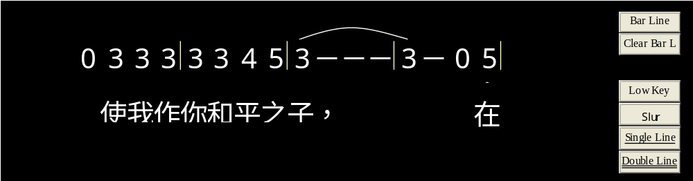
1
2
3

Slide 3
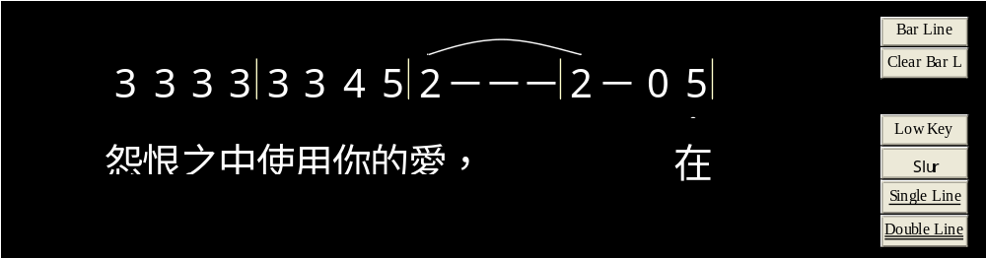
1
2
3

Slide 4

1
2
3

Slide 5
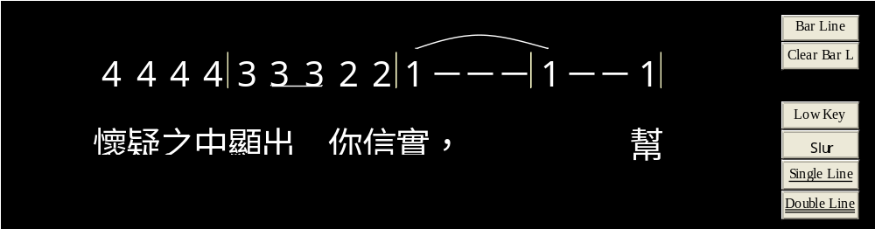
1
2
3

Slide 6

1
2
3

Slide 7

1
2
3

Slide 8

1
2
3

Slide 9
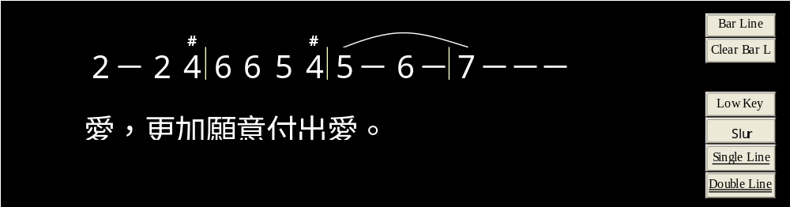
1
2
3

Slide 10
1
2
3

Slide 11

1
2
3

Slide 12

1
2
3

Slide 13

1
2
3

Slide 14
1
2
3

Slide 15
1
2
3

Slide 16
1
2
3

Slide 17
1
2
3

Slide 18

1
2
3

Slide 19

1
2
3

Slide 20

1
2
3
1
2

Slide 21
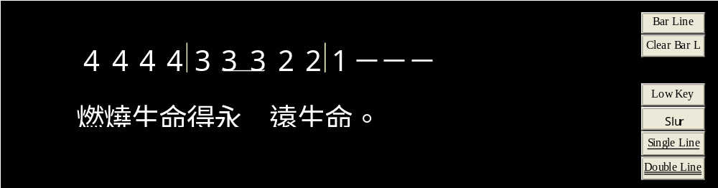
1
2
3

Slide 22
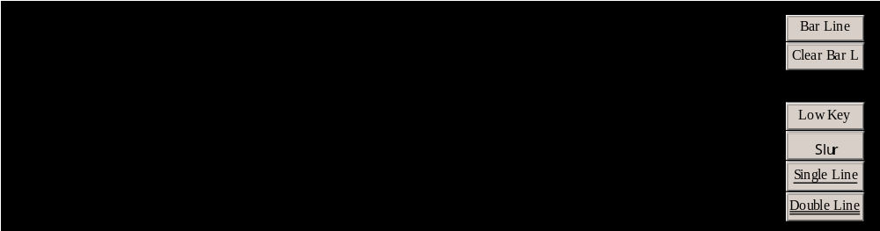
1
2
3

